Slide 1
МБДОУ детский сад №5
«Работа с родителями»
Выполнили: Ковтун Ю.В.
Никулина О.А.
Кубрак М.А.

Slide 2
Федеральный государственный образовательный стандарт дошкольного образования
1.4. Основные принципы дошкольного образования:
1) полноценное проживание ребенком всех этапов детства (младенческого, раннего и дошкольного возраста), обогащение (амплификация) детского развития;
2) построение образовательной деятельности на основе индивидуальных особенностей каждого ребенка, при котором сам ребенок становится активным в выборе содержания своего образования, становится субъектом образования (далее - индивидуализация дошкольного образования);
3) содействие и сотрудничество детей и взрослых, признание ребенка полноценным участником (субъектом) образовательных отношений;
4) поддержка инициативы детей в различных видах деятельности;
5) сотрудничество Организации с семьей;
6) приобщение детей к социокультурным нормам, традициям семьи, общества и государства;

Slide 3
Высшей целью и основным содержанием взаимодействия с родителями должен быть ребенок, а не образовательная программа.
Педагогам следует пересмотреть свое отношение к работе с родителями и перейти от формальной обязанности к сотрудничеству и взаимодействию с ними.
Достоверная информация о развитии детей, а также особенности взаимоотношений с детьми и их семьями позволяют педагогам учитывать уникальные потребности семьи и потенциальные возможности каждого ребенка.

Slide 4
Изучение потребностей семьи.

Slide 5
Ценности Вашей семьи
Мы знаем, что каждая семья – это целый мир, своя культура, свои традиции, свои приоритеты в воспитании и развитии детей.
Мы хотим, чтобы наши усилия, направленные на работу с детьми, были взаимно приемлемыми, дополняющими друг друга.
Пожалуйста, определите место ( отметьте цифрой) по значимости для Вас и Вашей семьи таких качеств, как:
Ум | Честь | Совесть
Оптимизм | Здоровье | Материальный достаток
Воспитанность | Образованность | Интеллигентность
Доброта | Послушание | Порядочность
Верность | Целеустремленность | Самостоятель-ность
Умение радоваться жизни | Умение находить выход в любой ситуации | Умение подчиняться
Ответственность | Умение управлять людьми и обстоятельствами

Slide 6
Игры, направленные на развитие фантазии и словесного творчества, способствующие развитию связной речи дошкольников.

Slide 7
Цель: оказание помощи родителям в овладении основными приёмами развития фантазии и словесного творчества, способствующими совершенствованию связной речи.
Задачи:
Активизировать знание родителей о значимости развития связной речи;
Обучать игровым приёмам фантазии и словесного творчества;
Продолжать формировать умение осознанной, адекватной и результативной помощи детям;
Расширять степень включенности родителей в реализацию индивидуальной работы;
Знакомить родителей с работой по мнемотаблицам.

Slide 9
Игра:
«Увеличение – уменьшение»

Slide 10
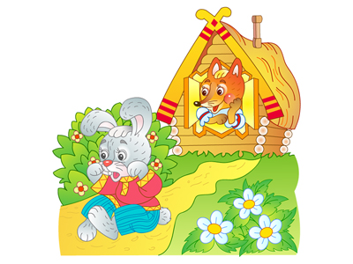
Игра:
«Оживи характер персонажа»

Slide 11
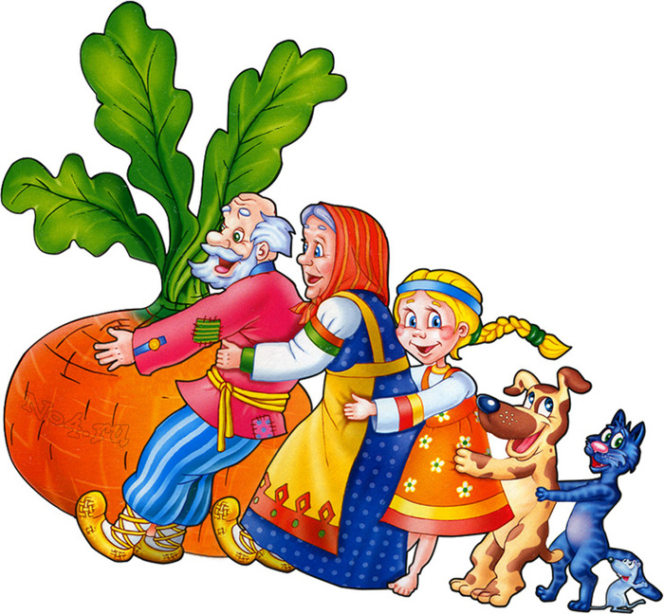

Slide 12
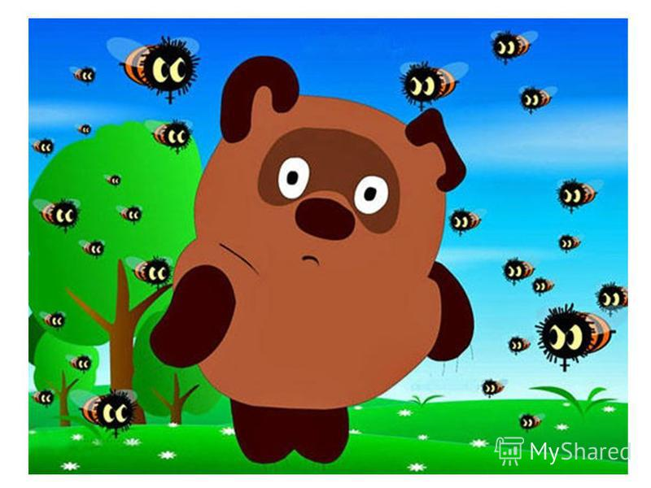
Игра:
«Опиши ситуацию»

Slide 13
«Как мне повезло»

Slide 14
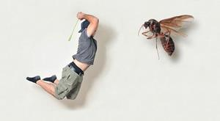
Подбери метафору

Slide 15
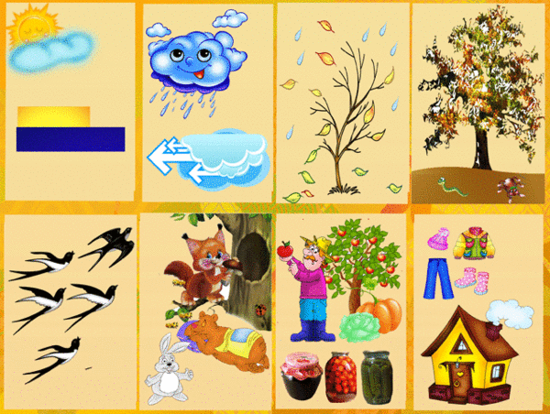

Slide 18
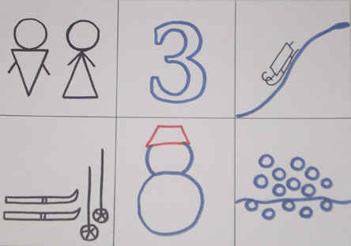

Slide 19
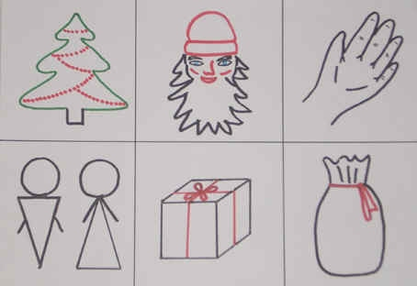

Slide 20
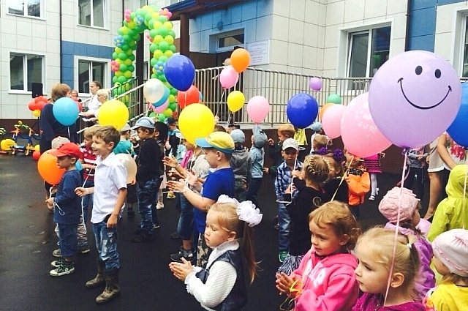

Slide 21
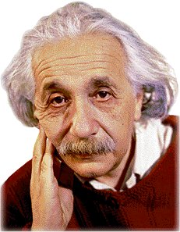
«Если вы хотите, чтобы ваши дети были умны, читайте им сказки. Если вы хотите, чтобы они были еще умнее, читайте им ещё больше сказок.»
Альберт Эйнштейн

Slide 22
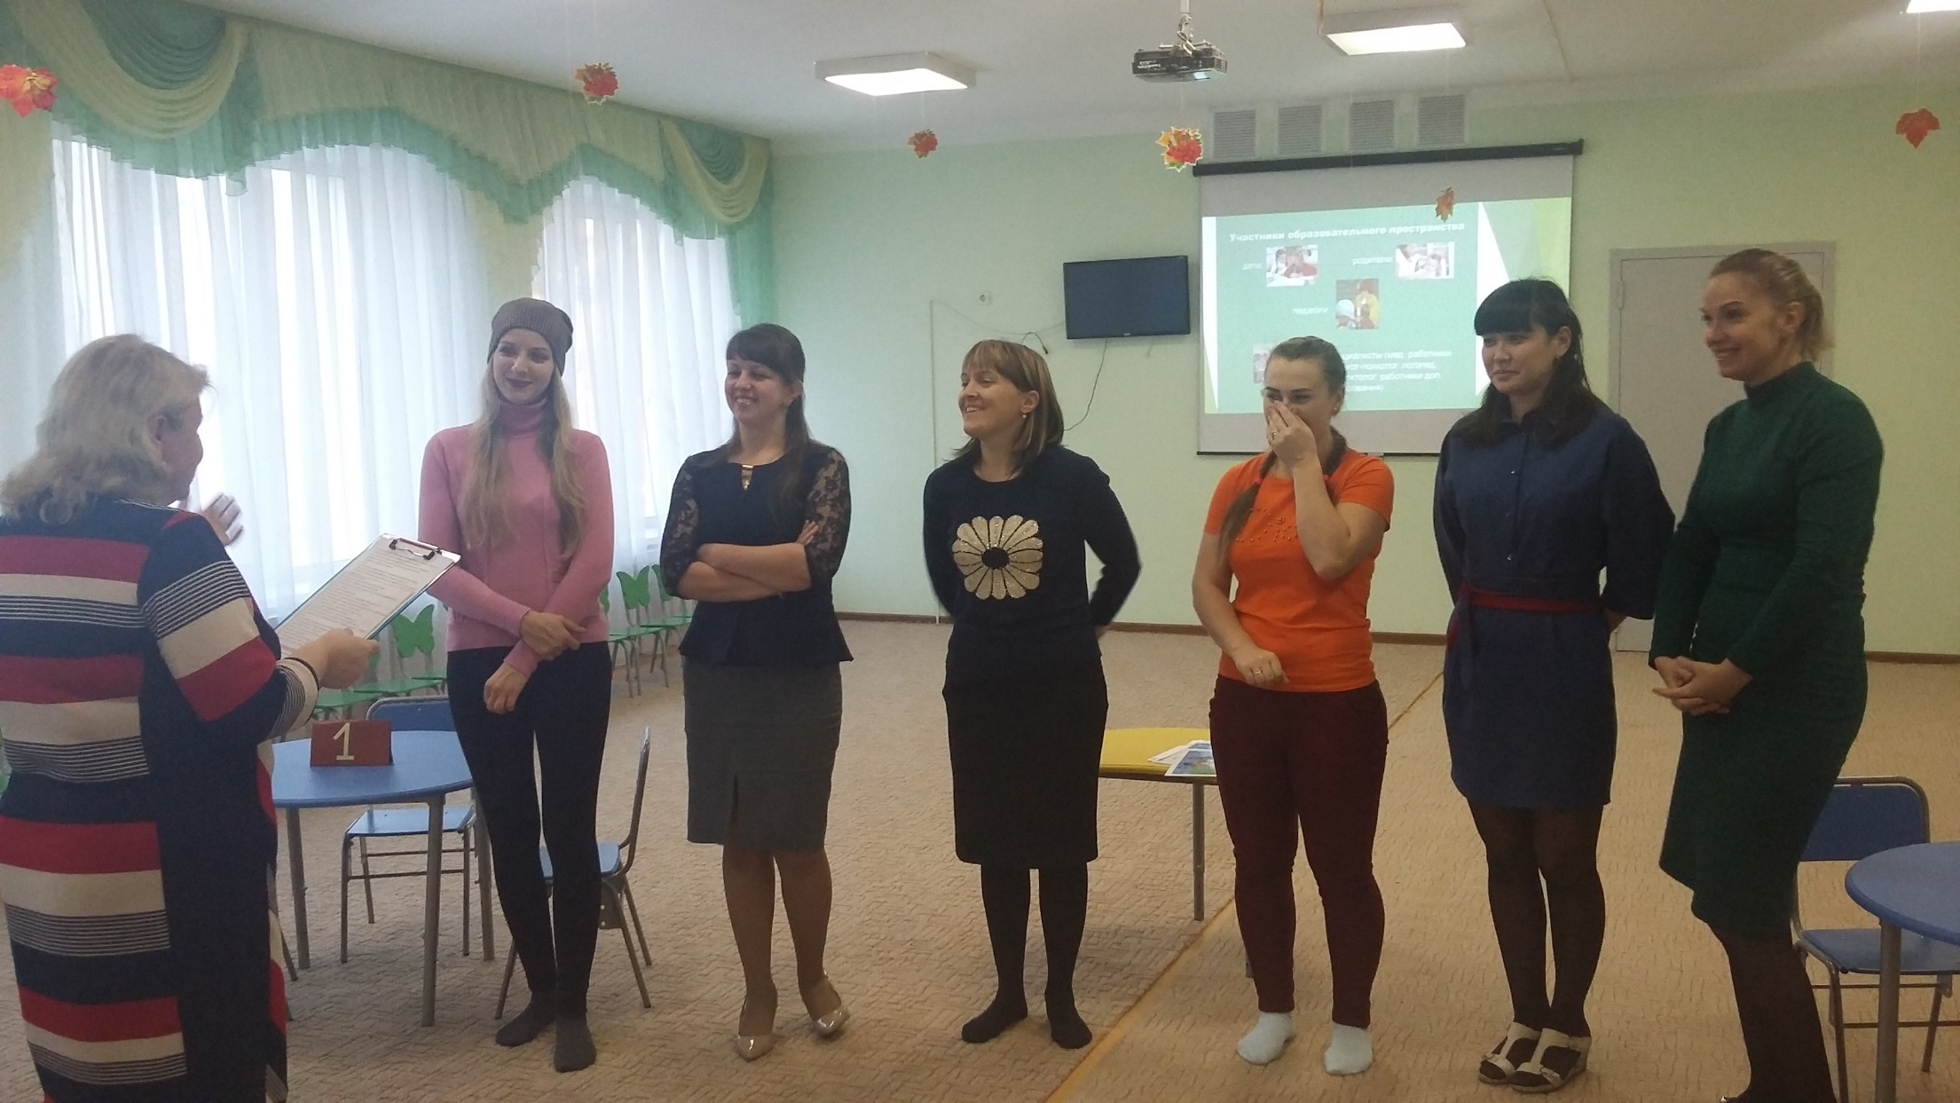

Slide 23
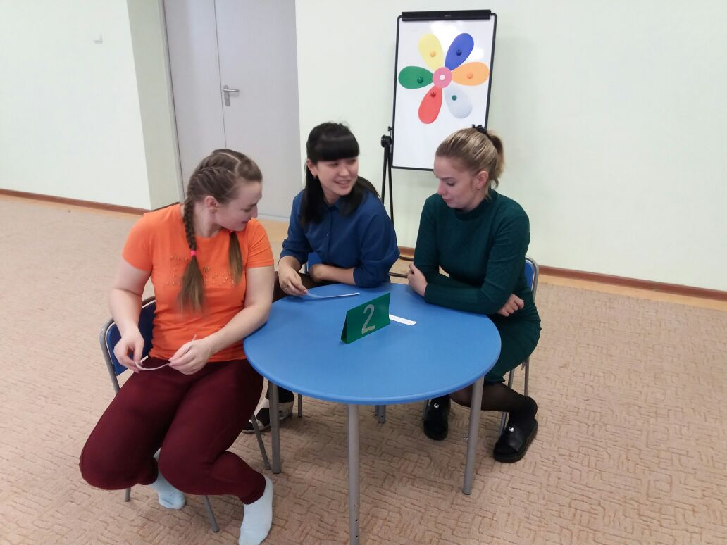

Slide 24
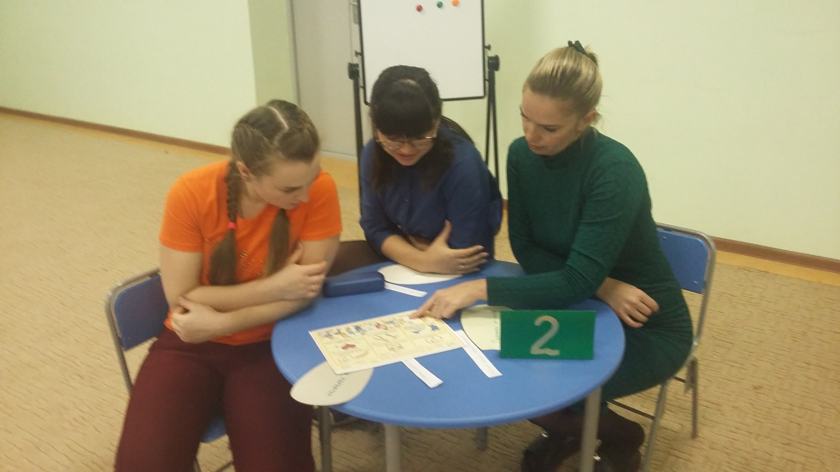

Slide 26
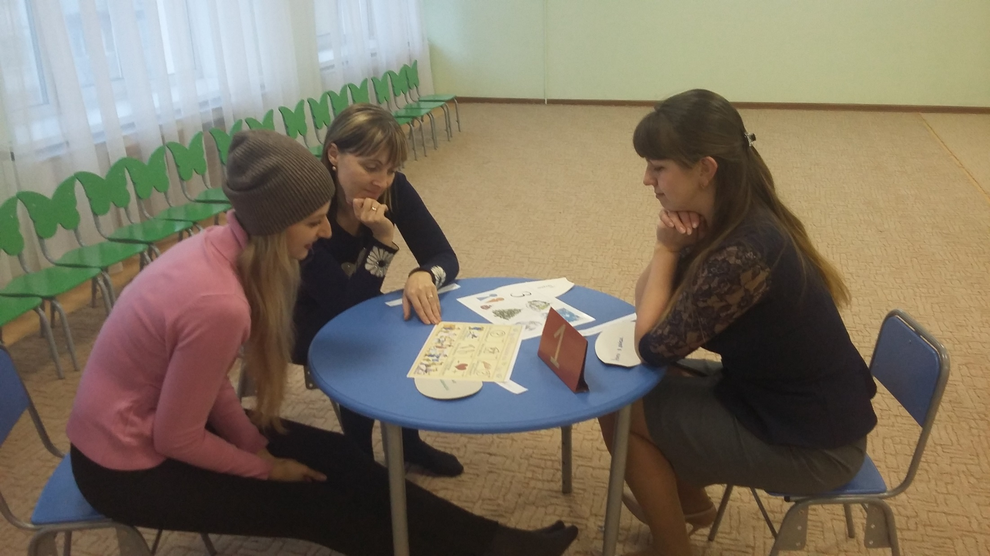

Slide 27
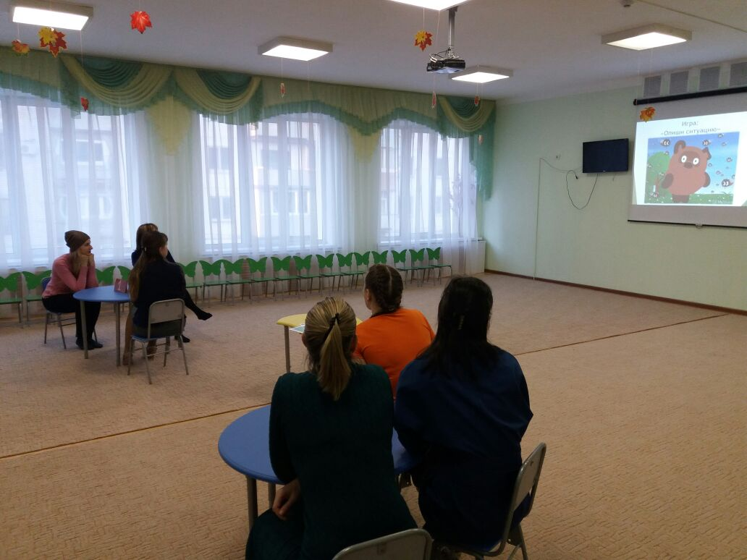

Slide 28
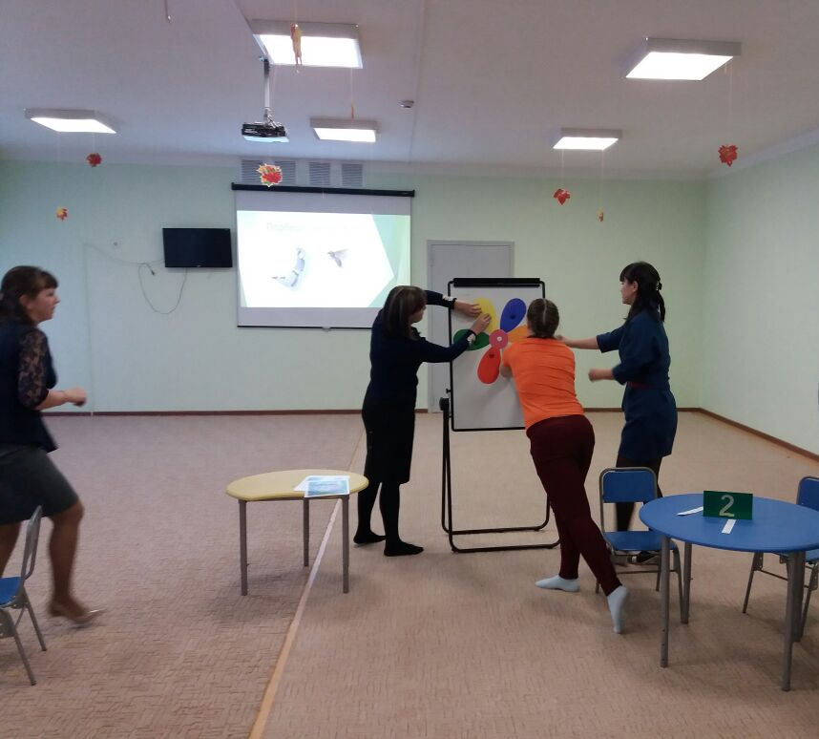

Slide 29
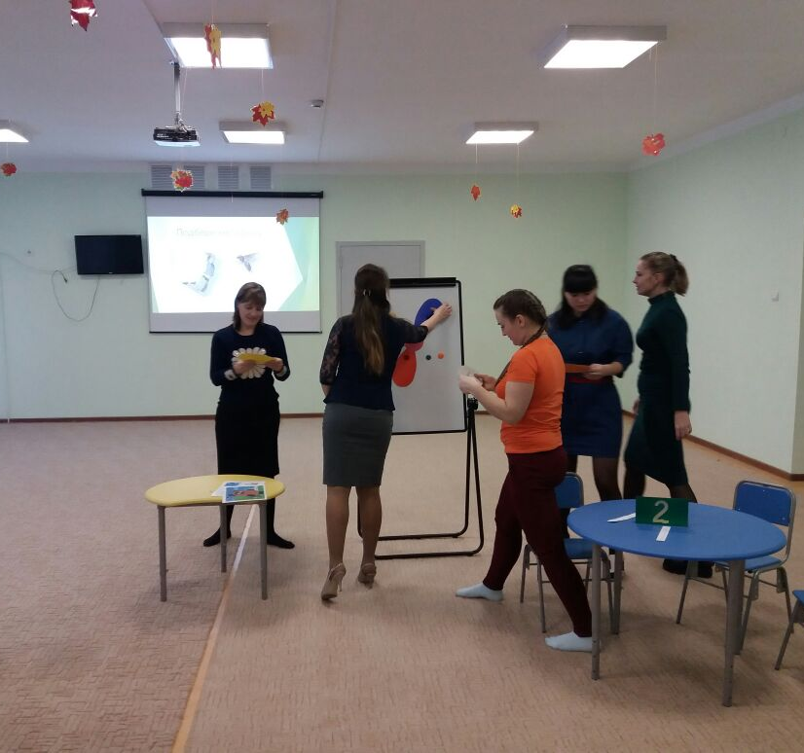

Slide 30
Желаю всем творческих успехов!

Slide 31
Вариант
ненасильственного вовлечения родителей в образовательную жизнь группы.

Slide 32
Правила
- располагать на уровне глаз взрослого;
- обновлять не реже одного раза в неделю;
- краткая;
- от лица детей;

Slide 34
Дорогие папы!
Мы с мальчишками знаем названия многих автомобилей: «Камаз», «мерседес», «шевроле». Мы либим разговаривать о машинах, о том, как мы вырастем и станем сами водить машины. У нас в группе есть одна книжка про машины, а нам хочется узнать о них больше.
Давайте принесем в группу журналы и книги, в которых рассказывается о машинах! Мы будем очень рады.
Ваши очень большие сыновья

Slide 35
Дорогие мамы и папы!
Наши дети решили начать новый проект и узнать как можно больше о морях и морских обитателях. У нас в группе есть книга «Морские чудовища», игра «По морям – по волнам», игрушечные рыбки.
Нам очень нужно все, что поможет больше узнать о морях и их обитателях:
энциклопедии, видеофильмы;
морские раковины, камешки и прочие мелочи;
журналы и картинки из них;
фотографии летних путешествий;
макеты кораблей.
Мы надеемся на вас!

Slide 36
Дети высказывают своё мнение.

Slide 37
Имя ребёнка | Интересующая тема
Эвелина | Мне хочется про белку
Ангелина | Интересно о грибах
Кирилл | Я хочу узнать о тиграх
Валерия | Про полицию
Дима | Хочу про волка
Таира | Совы, интересно узнать
Вика | Зайцы
Максим | Цирк. Интересно это
Артём | О человеке-пауке
Илья | Что можно делать с песком
Стёпа | Хочу узнать о воде
Настя | Какие цветы
Мирон | Кто такие футболисты
Василиса | О кошках
Леша | Тоже о человеке-пауке
Миша | Интересно про крокодила
Даша | О планетах, звёздах
Ярослав | Машины
Миша | О Супермене

Slide 38
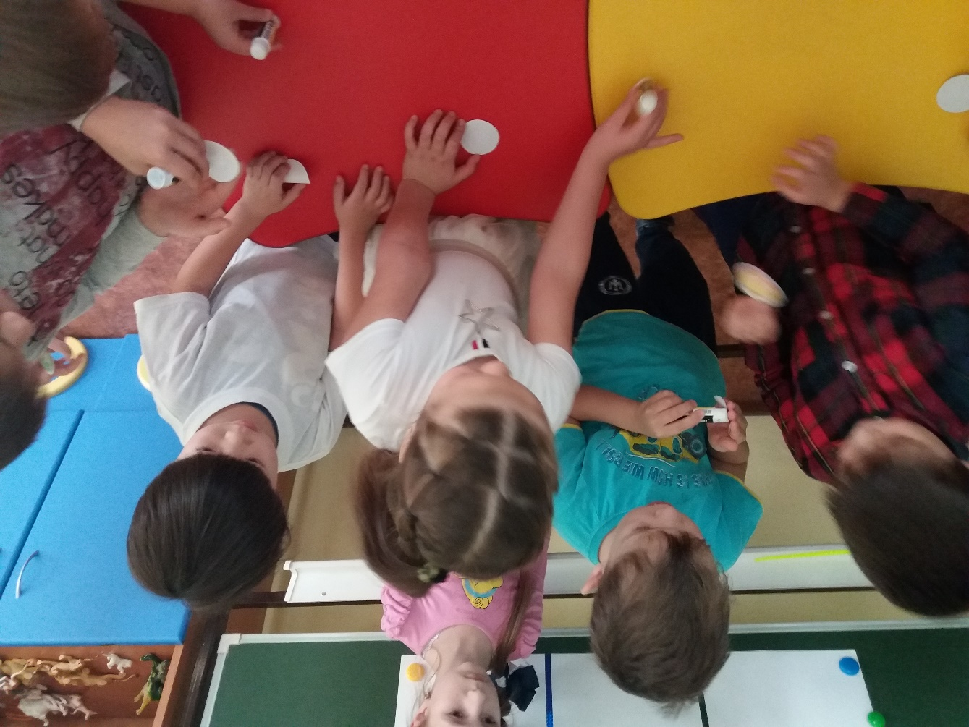
Рейтинговая оценка

Slide 39
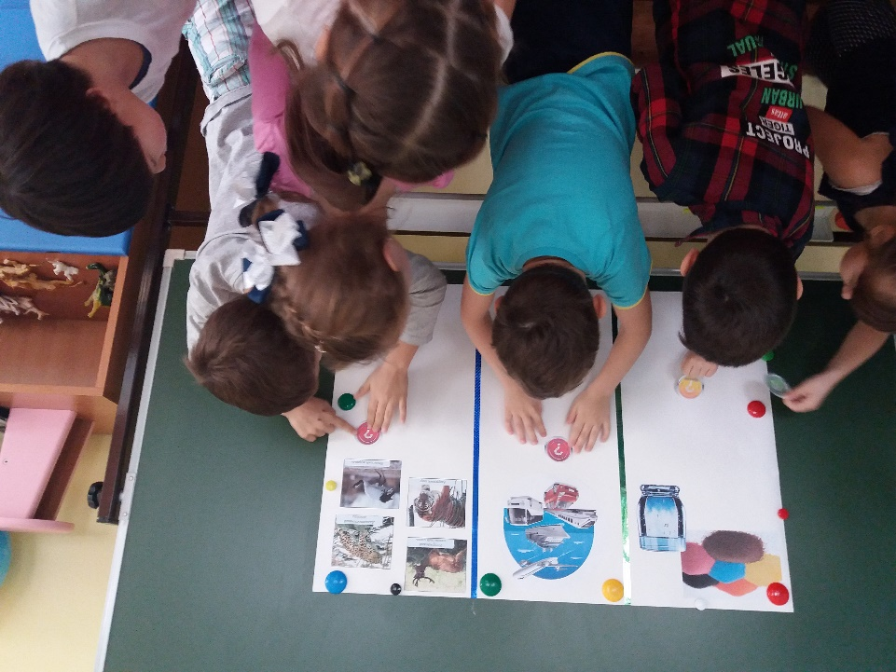
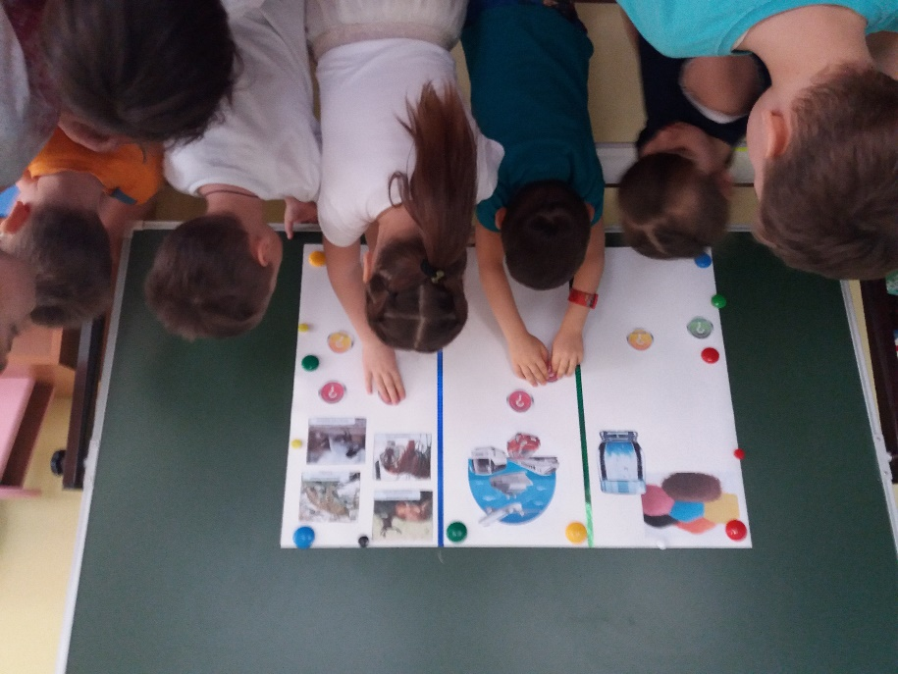
Рейтинговая оценка

Slide 40
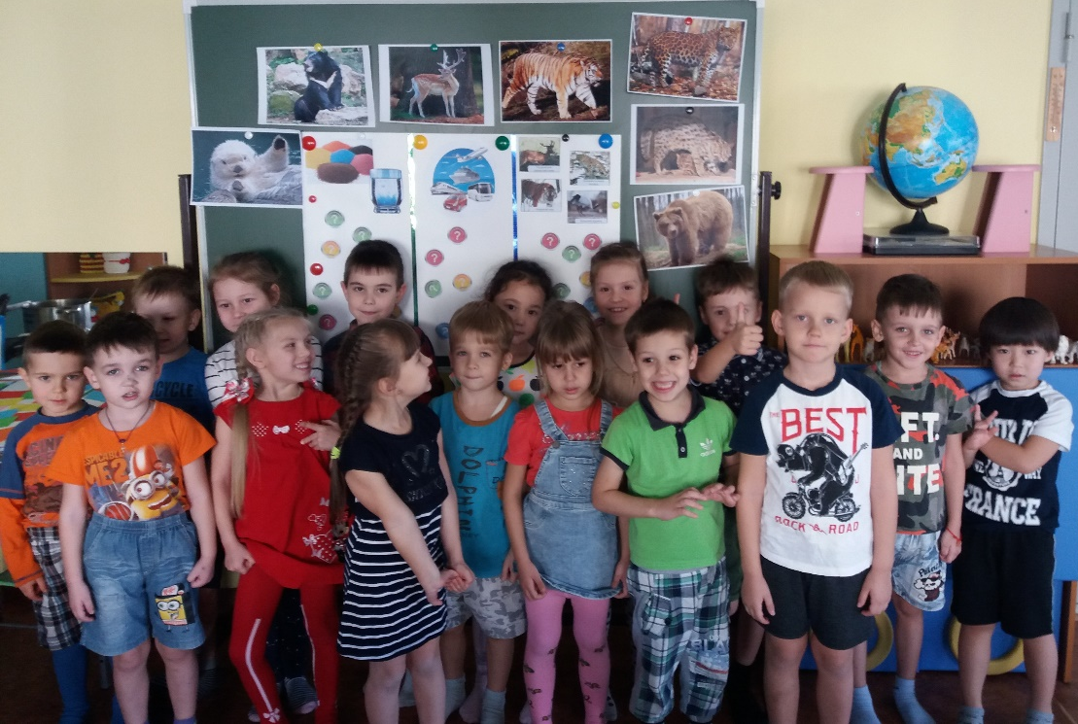
Мы оповещаем родителей о запросах детей.

Slide 41
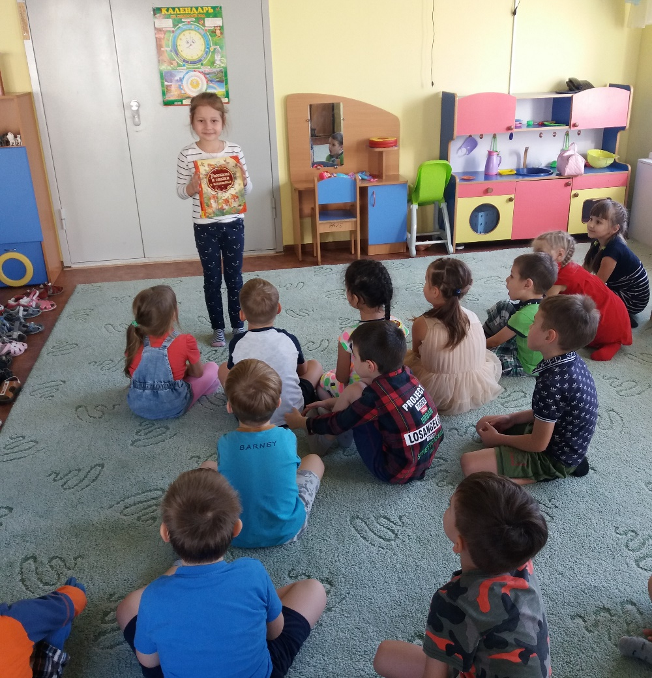

Slide 42
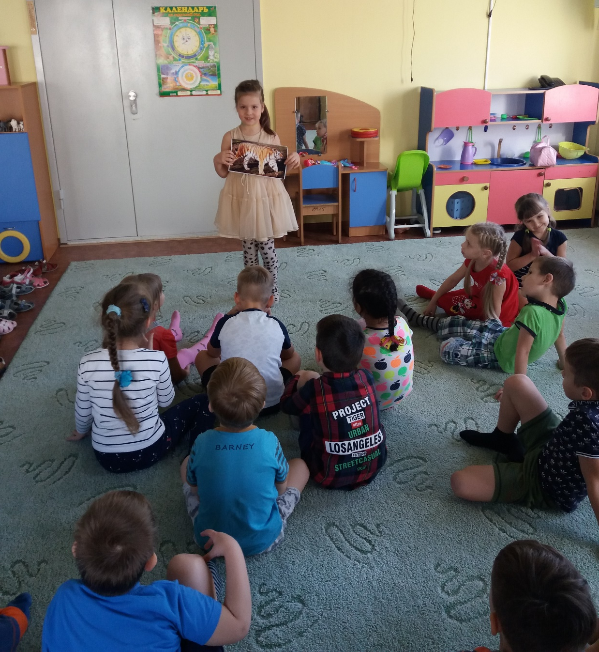

Slide 43
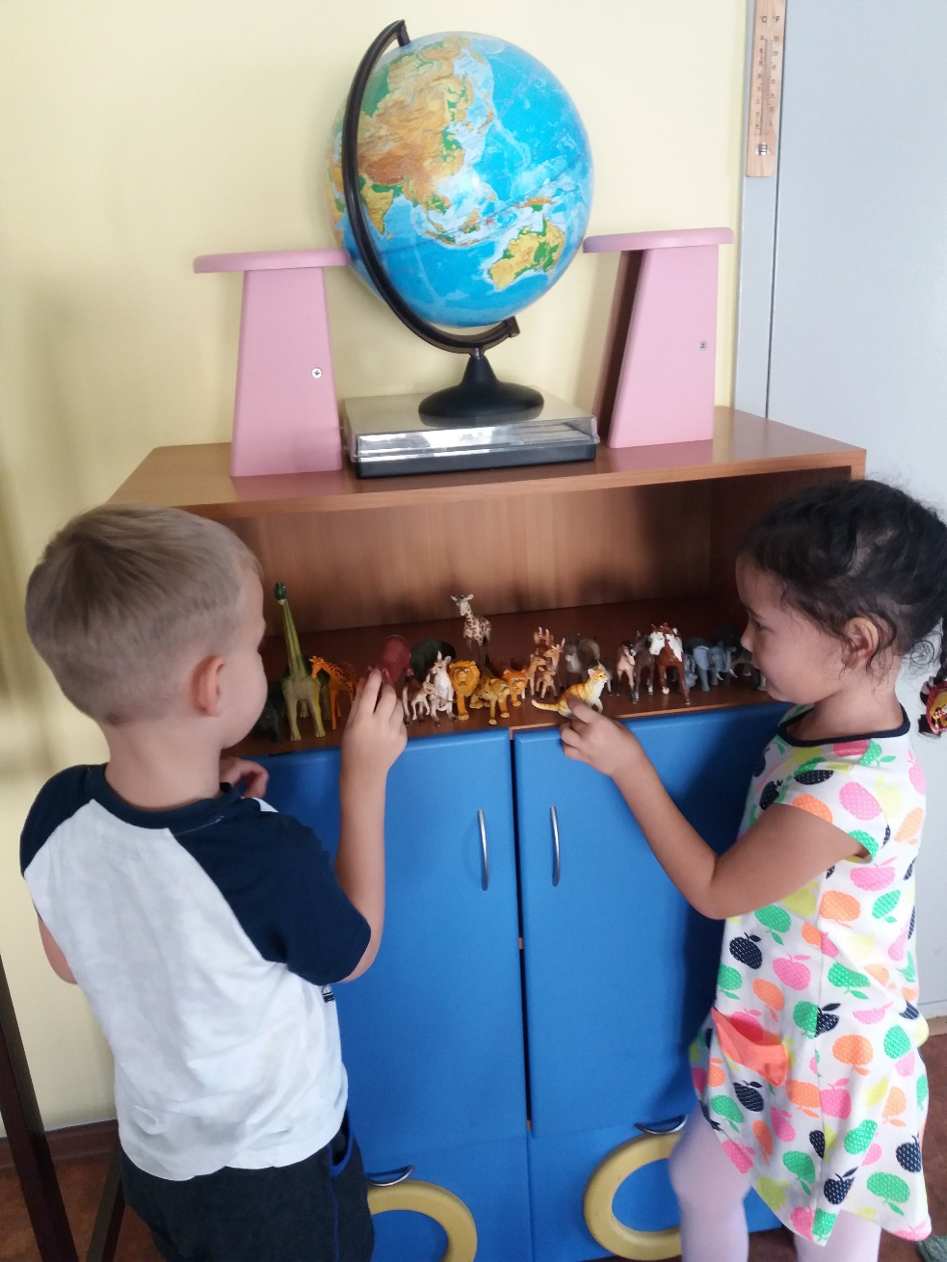

Slide 44
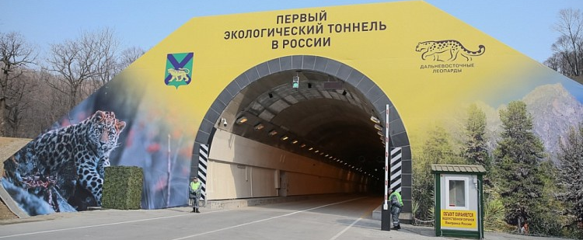
Мы пишем объявления для родителей.

Slide 45
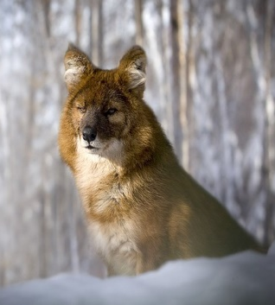
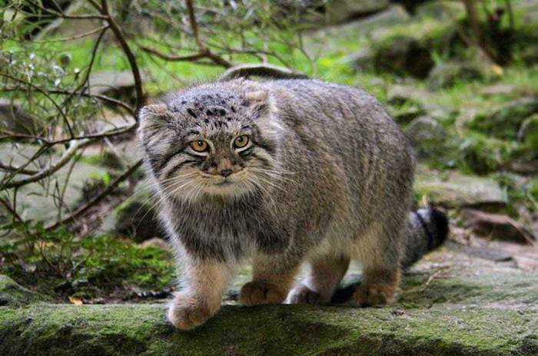
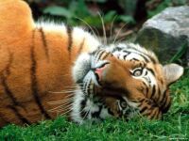
Дорогие мамы и папы!
Наши дети решили больше узнать о животных Приморского края. У нас в группе есть энциклопедия «Животные», «Беседы о Дальнем Востоке», но этого крайне недостаточно для того, чтобы удовлетворить их любознательность.
Нам очень помогут книги о животных Приморского края, о животных занесенных в Красную книгу, фотографии с животными, ваши рассказы, игрушки и статуэтки.
Предлагаем вам принять участие в подготовке выставки «Животные нашего родного края».
Воспитатель и ваши дети

Slide 46
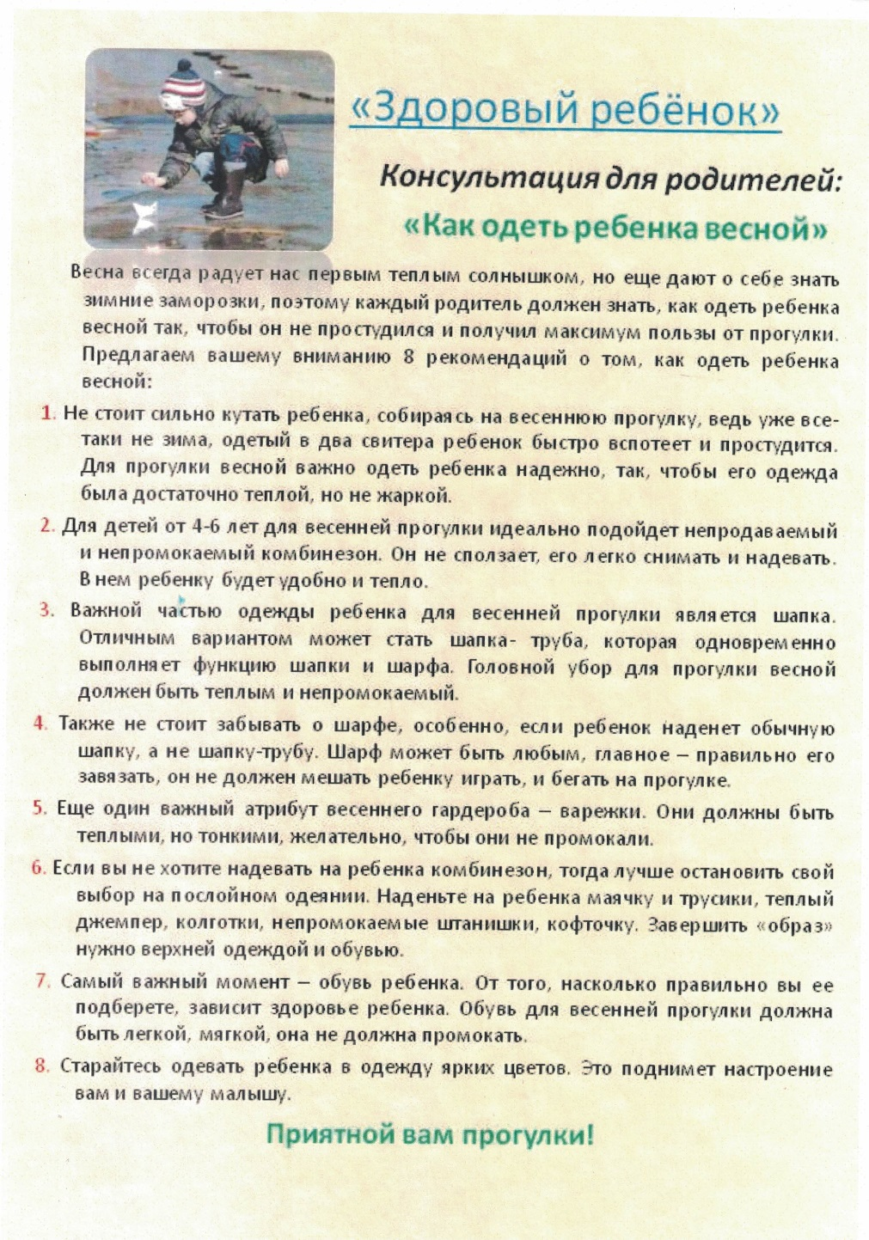
Консультации для родителей

Slide 47
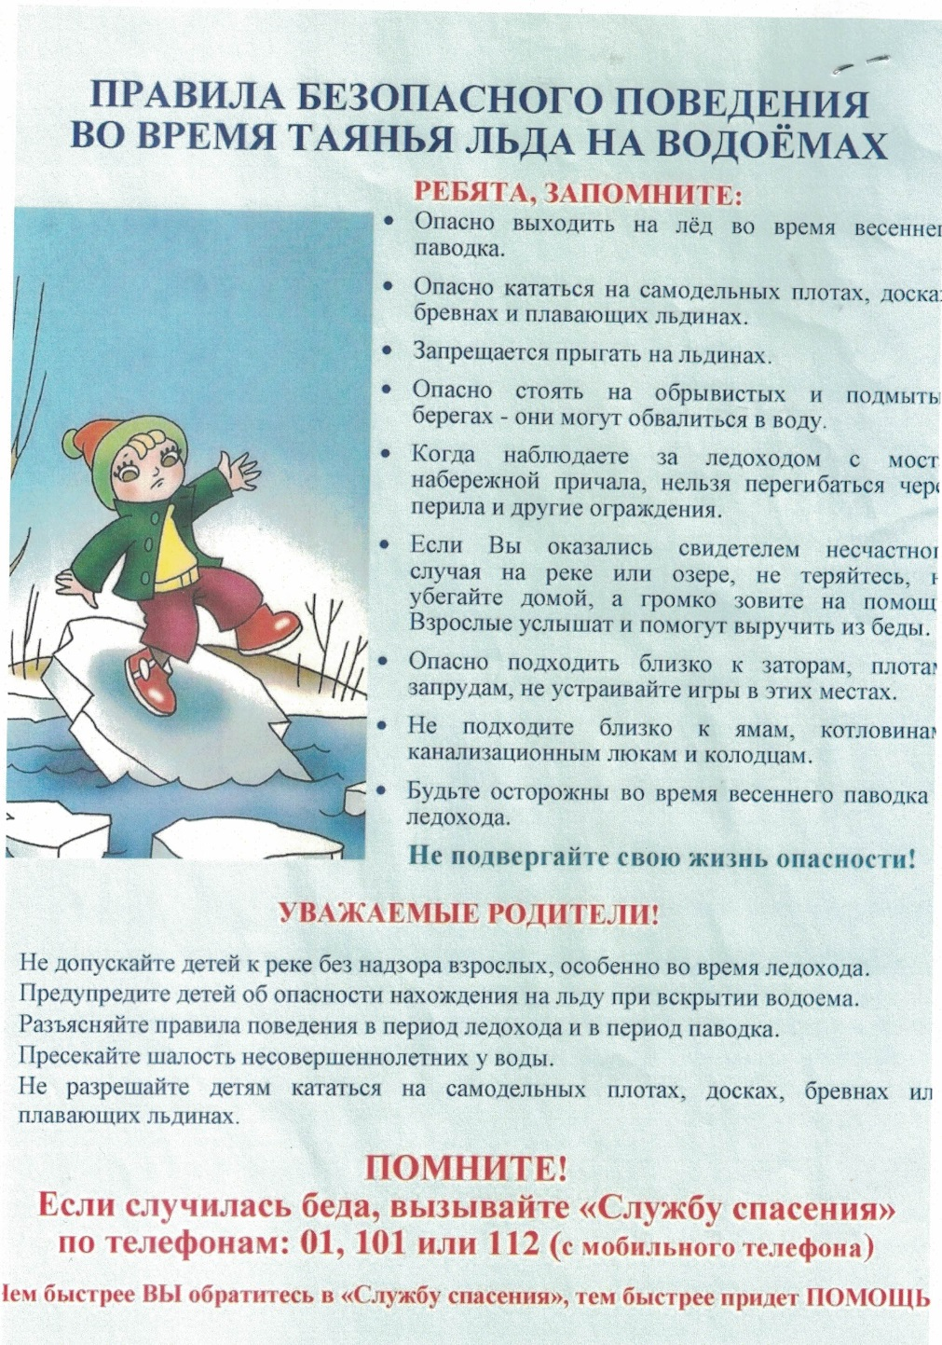
Консультации для родителей

Slide 48
Консультации для родителей

Slide 49
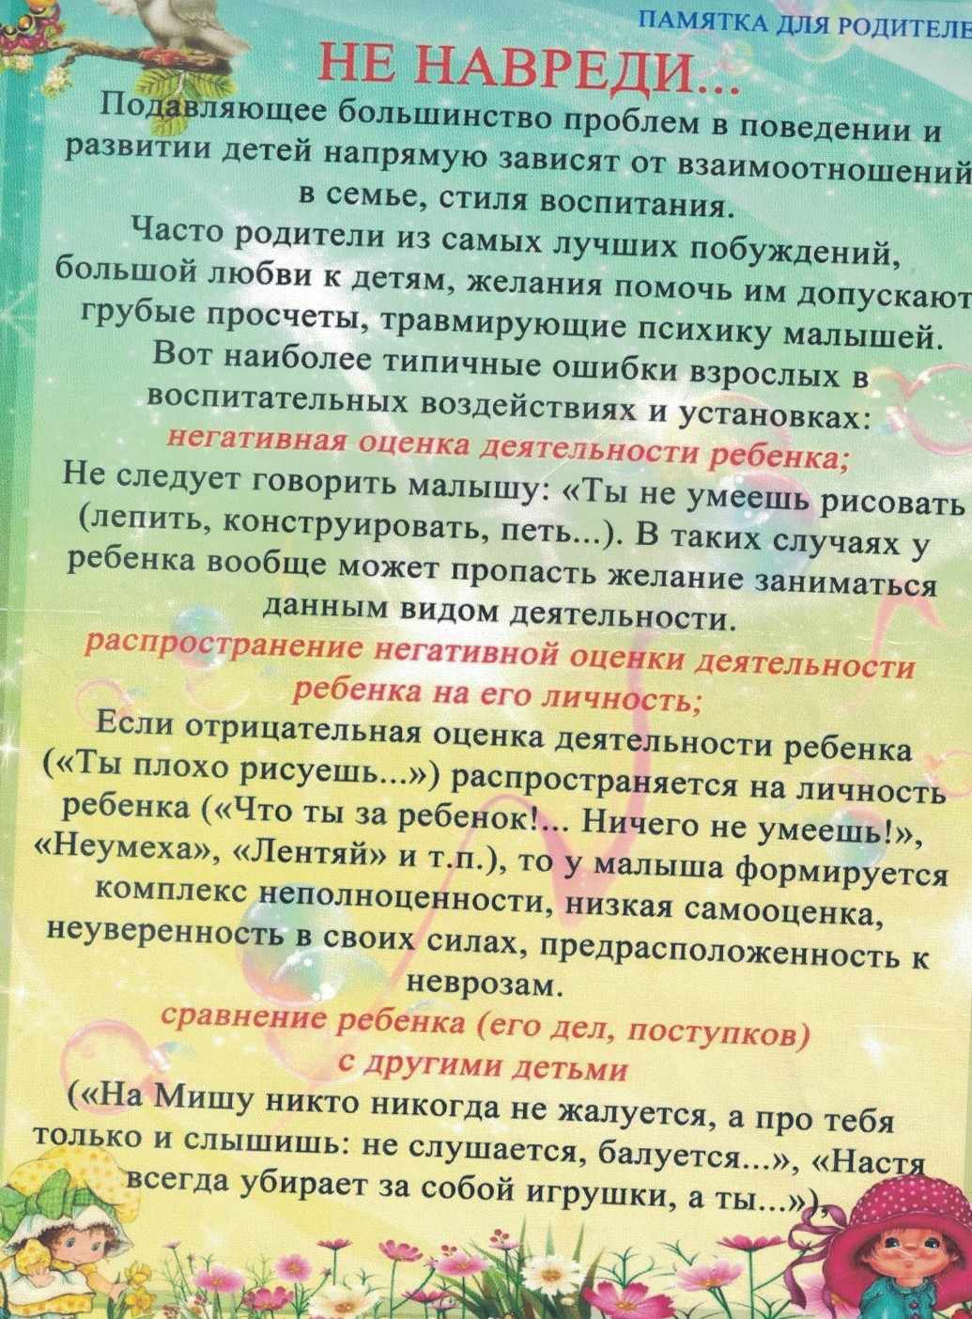
Консультации для родителей

Slide 50
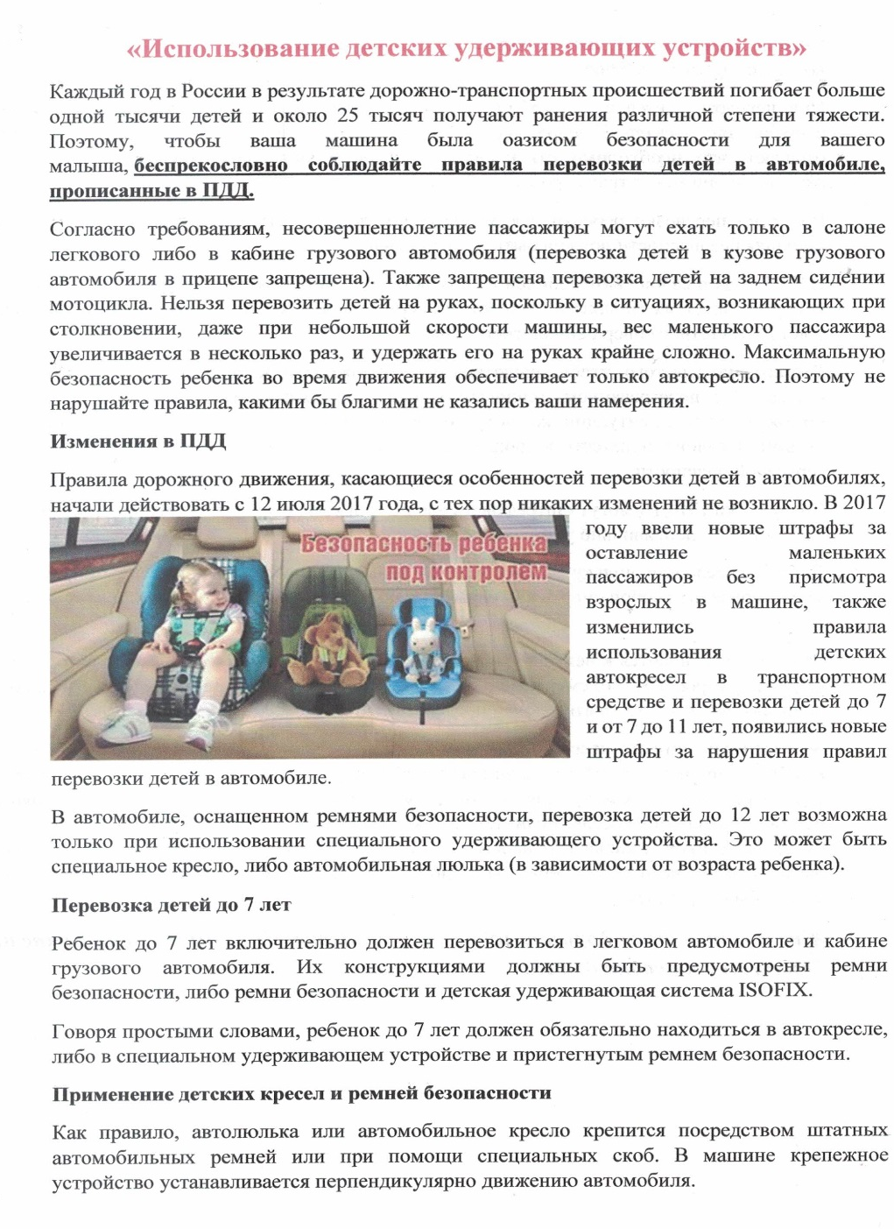
Консультации для родителей

Slide 51
Спасибо за внимание

